Slide 1
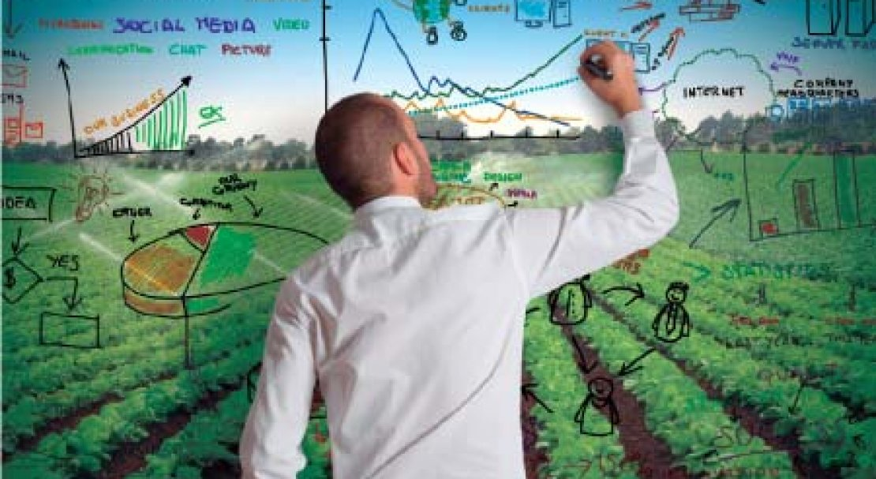
ЗЕЛЕНИЙ МАРКЕТИНГ І ЦИРКУЛЯРНА ЕКОНОМІКА

Slide 2
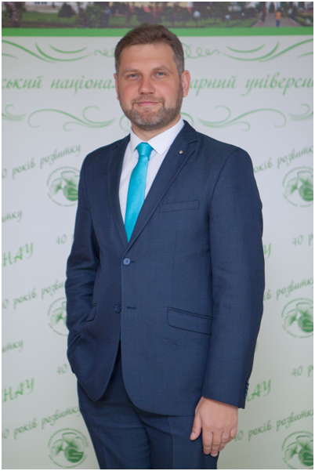
Хто викладач курсу?
Доктор економічних наук, професор кафедри маркетингу та логістики
Данько Юрій Іванович
Детальніше про викладача тут:
https://eim.snau.edu.ua/kafedri/marketingu-ta-logistiki/sklad-kafedri/danko-yurij-ivanovich/

Slide 3
МЕТА ВИВЧЕННЯ ДИСЦИПЛІНИ:
формування у здобувачів освітньо-наукового рівня (доктор філософії) системних теоретичних знань і практичних навичок з формування системи зеленого маркетингу, оволодіння новітніми досягненнями у сфері раціонального природокористування, ресурсозбереження, екологічного маркетингу; набуття системного мислення та спеціальних знань у галузі циркулярної економіки
ЗАВДАННЯ ДИСЦИПЛІНИ:
набуття теоретичних знань у процесі дослідження циркулярної економіки на прикладі діяльності у різних секторах економіки;
наводити аргументи на користь запровадження ресурсозберігаючих технологій, ефективного використання природних ресурсів;
давати оцінку результативності моделей побудови бізнесу та споживання виходячи з принципу ресурсоефективності;
обґрунтовувати напрями запровадження бізнес моделей та моделей споживання на основі «замкнутих» циклів, аналізувати перспективи впровадження циркулярних бізнес моделей в Україні на основі зарубіжного досвіду;
вивчення концепції, цілей, функцій зеленого маркетингу, дослідження рівня задоволення потреби зацікавлених в збереженні і поліпшенні екології споживачів, з вигодою для самих компаній

Slide 4
Вивчивши курс, ви отримаєте відповіді на такі питання як:
Які сучасні інструменти зеленого маркетингу (сертифікація, маркування)?
Що таке зелений маркетинг?
Які особливості циркулярної економіки в Україні та ЄС?
Що таке декаплінг в циркулярній економіці?
Які переваги органічної продукції?

Slide 5
Зміст дисципліни:
ТЕМА 1. Науково-методологічні засади зеленого маркетингу. Інструменти зеленого маркетингу (сертифікація, маркування, оцінка впливу на довкілля, екологічний аудит).
ТЕМА 2. Система екологічного менеджменту. Індикатори екологічних результатів діяльності підприємства.
ТЕМА 3. Екологічний маркетинг розробка і
реалізація «зеленої» продукції
ТЕМА 4. Екологічні ризики та їх страхування. Забезпечення прибутковості підприємства в умовах екологізації економіки
ТЕМА 5. Теоретичні засади формування глобальної циркулярної економіки. Концепції циркулярної економіки. Дорожня карта циркулярної економіки.
ТЕМА 6. Ресурсозбереження і декаплінг в циркулярній економіці.
ТЕМА 7. Бізнес-моделі циркулярної економіки.
ТЕМА 8. Циркулярна економіка в Україні та ЄС.

